Slide 1
数据结构 复习题讲评
NKOJ3768, 3765, 3772, 3773

Slide 2
数列操作 NKOJ3768
给出N个正整数数列a[1..N]，再给出一个正整数k，现在可以重复进行如下操作：
每次选择一个大于k的正整数a[i]，将a[i]减去1，选择a[i-1]或a[i+1]中的一个加上1。
经过一定次数的操作后，问最大能够选出多长的一个连续子序列，使得这个子序列的每个数都不小于k。
总共给出M次询问，每次询问给出的k不同，你需要分别回答。 N <= 300,000 M <= 50 a[i] <= 10⁹ k <= 10⁹

Slide 3
数列操作 解题分析：
问题1:对于区间[i,j]，若能够将其调整为所有数字都>=k，需要满足什么条件？
区间[i,j]中数字的平均值>=k
问题2:对于区间[i,j]，怎样快速判断其平均值是否>=k？
1.将每一个数与k做差 (a[i]=a[i]-k) 2.求出前缀和Sum[ ] (Sum[i]=Sum[i-1]+a[i]) 3.若Sum[j]-Sum[i-1]>=0,则满足要求
问题3:对于区间[i,j]，怎样让合法区间长度尽可能大？
1.若i<j且Sum[j]>=Sum[i],则区间[i+1,j]是满足条件的； 对于j作为区间的右端点，我们希望找到一个最小的i，使得Sum[i]<=Sum[j]；
2.我们从左往右依次讨论每个i,维护一个Sum[i]单调递减的队列(或者栈)，这样对于每一个j我们很快就能在队尾(或栈顶)找出满足上述条件的值最小的一个i;
3.我们从右往左依次讨论每个j,从单调队列(或者栈)中快速找出满足Sum[i]<=Sum[j]且值最小的一个i,对于j而言，以它做结尾且满足条件的区间为[i+1,j],长度为j-i;

Slide 4
参考代码
int Stack[300005]; for(int t=1;t<=m;t++)
{
scanf("%d",&k);
for(int i=1;i<=n;i++)sum[i]=sum[i-1]+a[i]-k; //求前缀和
top=0;
Stack[++top]=0; //sum[0]=0
for(int i=1;i<=n;i++)
if(sum[i]<sum[Stack[top]])Stack[++top]=i; //从左往右维护一个单调递减的栈
int ans=0;
for(int j=n;j>=0;j--)
{
while(top>0 && sum[j]>=sum[Stack[top]])top--; //从右往左讨论j与哪一个最小的i配对
ans=max(ans,j-Stack[top+1]);
}
printf("%d ",ans);
}

Slide 5
k个最小和 NKOJ3765
有k个整数数组，各包含k个元素，从每个数组中选取一个元素加起来，可以得到k^{k}个和，求这些和中最小的k个值。 k<=500
多路合并问题，先从最简单的情况入手：
讨论只有两个长度为n的数组A和B的情况：
先排序，有A₁<=A₂<=....<=A_{n}
B₁<=B₂<=....<=B_{n}
则有n*n的表：
A₁+B₁<=A₁+B₂<=....<=A₁+B_{n}
A₂+B₁<=A₂+B₂<=....<=A₂+B_{n} A₃+B₁<=A₃+B₂<=....<=A₃+B_{n}
...... ......
A_{n}+B₁<=A_{n}+B₂<=....<=A_{n}+B_{n} 结果： 我们把上面表中的每个A_{i}+B_{j}看做一个数，只需选出最小的n个，输出它们的和即可。
存储：对于左表中的元素用结构体node{Sum,Id}来存储，以第1列的元素A_{i}+B₁为例,其中Sum=A_{i}+B₁,Id=1也就是Sum记录两个元素之和，而Id记录B元素的下标。 为保证选出n个Sum值最小的节点，我们用优先队列Q(小根堆)来存储。
操作：把左表第1列的n个元素存入堆Q.push(node(A_{i}+B₁,1)) 设堆顶元素的Sum=A_{i}+B_{j}, Id=j, 该元素的Sum值是目前堆中最小的。取出堆顶元素，把与它Sum值记录到结果。 然后把与A_{i}+B_{j}的Sum值最近接的元素A_{i}+B_{j+1}存入堆，该元素的Sum'=A_{i}+B_{j+1}=A_{i}+B_{j}-B_{j}+B_{j+1}=Sum-B_{j}+B_{j+1}, Id'=id+1 //这样就避免了记录A元素的下标 Q.push(node(Sum',Id')) 反复操作，直到选出n个元素，这样我们就在nlogn的时间内完成了两路合并

Slide 6
k个最小和 解题分析
通过前面的分析，我们解决了两路合并，三路合并怎么解决？
因为两个数组合并取出前n小的和了,那么加入第三个数组后，新的前n小肯定是第三个数组的值和之前前n小的值的组合； 于是我们再把第三个数组与前面两路合并得到的数组再进行两路合并。 以此类推，我们就得到了k路合并的结果了。总时间复杂度k²logk
void Merge(int* A,int* B,int* C) //将数组A和B合并到数组C {
priority_queue<node>Q;
for(int i=1;i<=k;i++) Q.push(node(A[i]+B[1],1));
int cnt = 0;
while(cnt <= k) {
int S = Q.top().Sum, Num= Q.top().Id; Q.pop();
C[++cnt] = S;
if(Num < k)Q.push(node(S-B[Num]+B[Num+1] , Num+1));
}
}

Slide 7
看电影 NKOJ3772
共有m部电影，编号为1~m，第i部电影的好看值为w[i]。
在n天之中（从1~n编号）每天会放映一部电影，第i天放映的是第f[i]部。
你可以任意选择L,R(1<=L<=R<=n)，并观看第L,L+1,…,R天内所有的电影。 如果同一部电影你观看多于一次，你会感到无聊，无法获得这部电影的好看值。 所以你希望观看且仅观看过一次的电影的好看值的总和最大，计算这个最大值。 1<=m<=n<=1000000
事先预处理一个Val[i]数组，Val[i]表示看完[1,i]区间所有电影的好看值总和
对于[1,i]区间对应的Val[i]，如果第1天的电影f[1]在区间[1,i]中没有重复，则如果不看第1天的电影， Val[i]-=w[f[i]], 这实际就表示了[2,i]这段区间观影的好看值总和。
我们维护一个后继数组next[i],表示与第i天相同的电影，下一次播映的天号
那么对于第i天的电影，如果不看，则区间[i,next[i]-1]的Val[]需要-w[f[i]] 同是[next[i],next[next[i]]-1]的Val[]需要+w[f[i]]

Slide 8
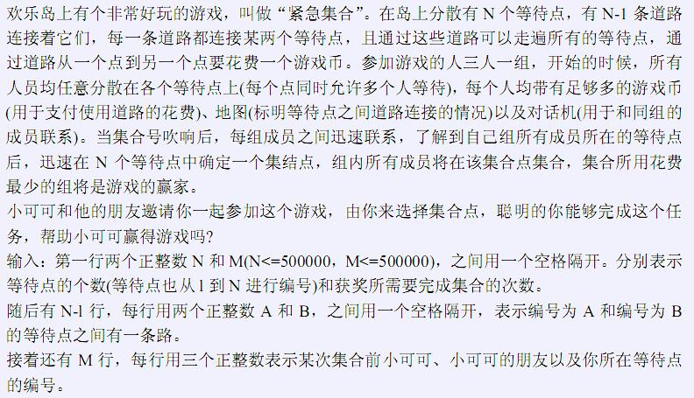
紧急集合 NKOJ3773
求树中一个结点，要求已知的三个结点到该结点的距离之和最小

Slide 9
紧急集合 解题分析
对于给出的三个结点，两两求LCA : LCA(a,b) LCA(a,c) LCA(b,c) 其中必有两个LCA()相同，则本题答案为第三个LCA( )。 例如：若LCA(a,b) ==LCA(a,c) 则答案为LCA(b,c)

Slide 10
数列操作 NKOJ3775
给定一个长度为n的序列，你有一次机会选中一段连续的长度不超过d的区间，将里面所有数字全部修改为0。
请找到最长的一段连续区间，使得该区间内所有数字之和不超过p。 1<=d<=n<=300000，0<=p<=10^16

Slide 11
数列操作 解题分析
如果区间[i, j]固定，那么一定是将权值最大的一段变为0。
首先令sum[i]表示[1,i]序列的前缀和。 现在考虑一段序列[i,j]，如何判断这段序列是否满足条件呢？ 当j-i+1<=d时显然满足； 否则，我们肯定是要让这一段序列中总和最大的一段[x,x+d]变为0，换句话说，如果设x，使x满足i<=x,x+d<=j且sum[x+d]-sum[x]值最大， 那么如果sum[j]-sum[i-1]-(sum[x+d]-sum[x])<=p，那么[i,j]满足条件。
因此我们枚举右端点j，显然i随着j的增大而增大，x也随之增大。因此我们用滑动窗口的单调队列维护此时[i,j]的x，然后如果sum[i]-sum[j-1]-(sum[x+d]-sum[x])>p就不断i++，第一个满足条件的i就是当右端点为j时左端点的最大延伸长度。

Slide 12
数列操作 NKOJ3776
维护一个长度为n的序列，一开始都是0，支持以下两种操作：
1.U k a 将序列中第k个数修改为a。
2.Z c s 在这个序列上，每次选出c个正数，并将它们都减去1，询问能否进行s次操作。
每次询问独立，即每次询问不会对序列进行修改。

Slide 13
数列操作 解题分析
讨论下列两种情况：
情况1，如果存在>=s的数有k个，那么我们一定每次都要选这k个，如果k>=c就不用管了肯定TAK。
情况2，讨论小于s的数的数字和，如果数字和>=(c-k)*s，那么剩下的数就可以将剩余的空填完；否则不能。
证明：
数字和<(c-k)*s肯定不能，因为根本不够取； 否则数的个数显然>=(c-k)*s/(s-1)>c-k，也就是每一次都一定能找出c-k个数。每次都从大的取，那么取完以后还满足。
于是可以用树状数组在离散化以后维护<=t的数的和，<=t的数的个数。

